Slide 1

ACCUDATA
爬蟲使用 | 案別 | 報告案 | 會議名稱
 |  |  | 會議日期 | 2024/02/02
 |  |  | 報告人
目次
一、爬蟲執行步驟……………………………….
二、爬蟲運行狀態………………………………..
三、短效期IP代理………………………………..
P.02
P.04
P.05

Slide 2
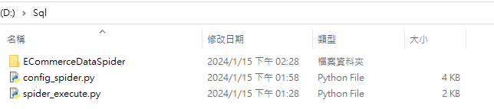
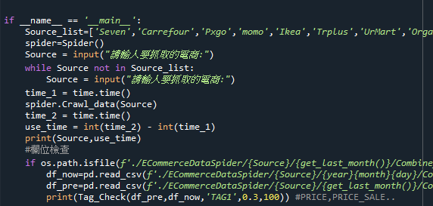
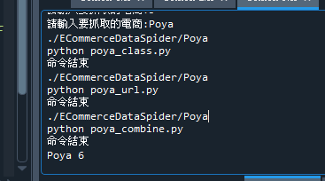
爬蟲執行
1.執行Sql目錄下spider_execute.py
2.輸入要抓取的電商名(抓取完檢查欄位)

Slide 3
爬蟲執行
3.資料產生 EX:Seven
(1)Sql\ECommerceDataSpider\Seven\20240100\Raw_data
-seven.cate
-seven.scrpy_url
-seven.raw_product
(2)Sql\ECommerceDataSpider\Seven\20240100\Combine_data
-seven.cud
(3) Sql\ECommerceDataSpider\Seven\20240100\
-raw_url.csv
-seven_de.csv
檔案 | 內容
raw_url.csv | 合併前的url
seven_de.csv | 保存PAGE_SOURCE,REL_TAG,HOT_TAG..額外資料

Slide 4
爬蟲運行狀態
電商 | 可運行 | 抓取時間 | 維護欄位 | sleep
Seven | ok | 6-9小時 | PRICE
Carrefour | ok | 6-8小時
Pxgo | ok | 9小時 | DESC_RAW
Ikea | ok | 7.2小時 |  | 0.5-2s
momo | ok | 7天
Trplus | ok | 1天
UrMart | ok |  | NUM | 3s
Uniqlo | ok |  |  | 0.5s
Watsons | ok | 19hour
Net | 要換IP | 2-3小時
Poya | ok | 2天 |  | 5s
Medfirst | 要換IP | 2-3小時 | NUM
Healthyliving | ok
Organic | ok
Decathlon | ok
電商 | 可運行 | 抓取時間 | 維護欄位 | sleep
Petpetgo | ok
Etmall | ok | 10小時
Eslite | ok | 14天
Pchome |  | 18天
會使用到selenium的電商,需要更chromedriver版本
Pchome 加速需要不同IP

Slide 5
短效ip代理
廠商 | 廠商國家 | Ip有效時間(s) | Ip池大小 | 流量 | 總金額(月) | 每GB價格 | 支付方式
iplink | 中國(.cn) | 依切換間隔 | 無限 | 10G/月 | 1500TWD |  | 微信 支付寶
123proxy | 中國(.cn) | 3min | 每日100萬+ | 不限 | 940TWD |  | paypal
Bright_data | 國外(全球) | 可自定 | 無限 | 70GB | 500美元 | 7.14/GB美元 | 信用卡
shifter | 國外(全球) | 5min-60min | 31M+ | 200GB | 199.99美元 | 0.6/GB美元 | 信用卡
lunaproxy | 國外(全球) | 可自定 | 200M+ | 5GB | 15美元 | 3/GB美元 | 信用卡
Proxy-cheap | 國外(全球) |  | 600M+ | 50GB | 200美元 | 5/GB美元 | 信用卡
Smartproxy | 美國紐約 | 30min | 4000万+ | 8GB | 52美元 | 6.5/GB美元 | 信用卡(Visa)
廠商 | 有無客服 | 併發請求數量 | 是否提供免費測試
iplink | 有 | 可併發,不限制請求數量 | Y
123proxy | 有 | 可併發,不限制請求數量 | Y
Bright_data | 機器人 | 可併發,不限制請求數量 | N
shifter | 機器人 | 可併發,帶寬5 - 100Mbps | N
lunaproxy | 機器人 | 可併發 | N
Proxy-cheap | 機器人 | 可併發 | N
Smartproxy | 有 | 無限併發 | N(可花1美元測試100MB)
Net、Poya、Medfirst需要替換IP的電商->採用IP代理,估計流量在8-16GB,採用Smartproxy
每月約52美元-104美元

